Slide 1

Неделя Русского Языка в начальной школе
МОУ «Эммаусская СОШ», 2015 год

Slide 2

Программа :
16 ноября 2015 г.
День первый:
Торжественное открытие
Недели Русского Языка
в начальной школе
3 А класс

Slide 3
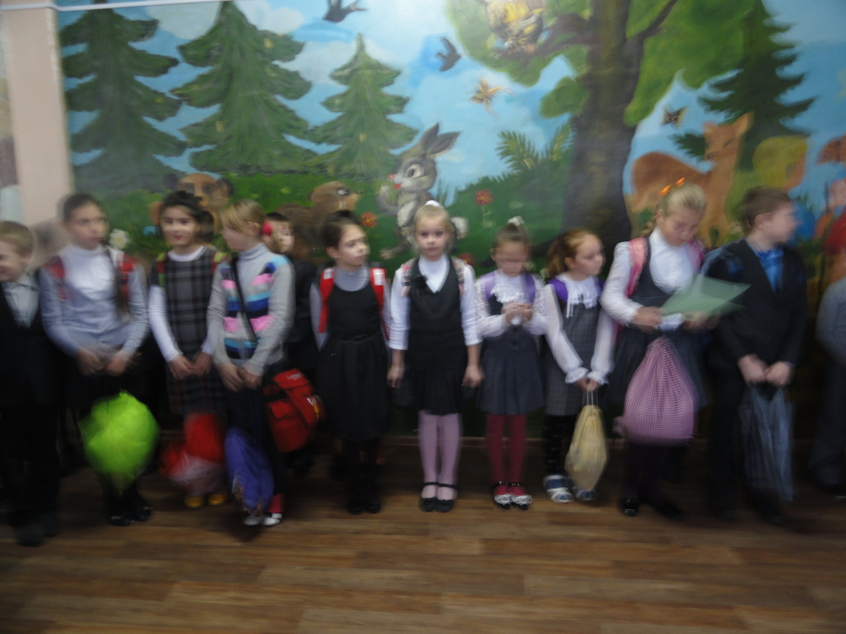

Slide 4
Программа :
16 ноября 2015 г.
Конкурс
« Лучший каллиграф»
Победители З А класса
1 место – Ильиных Милена
2 место – Муратов Кирилл
3 место – Емельянова Диана

Slide 5
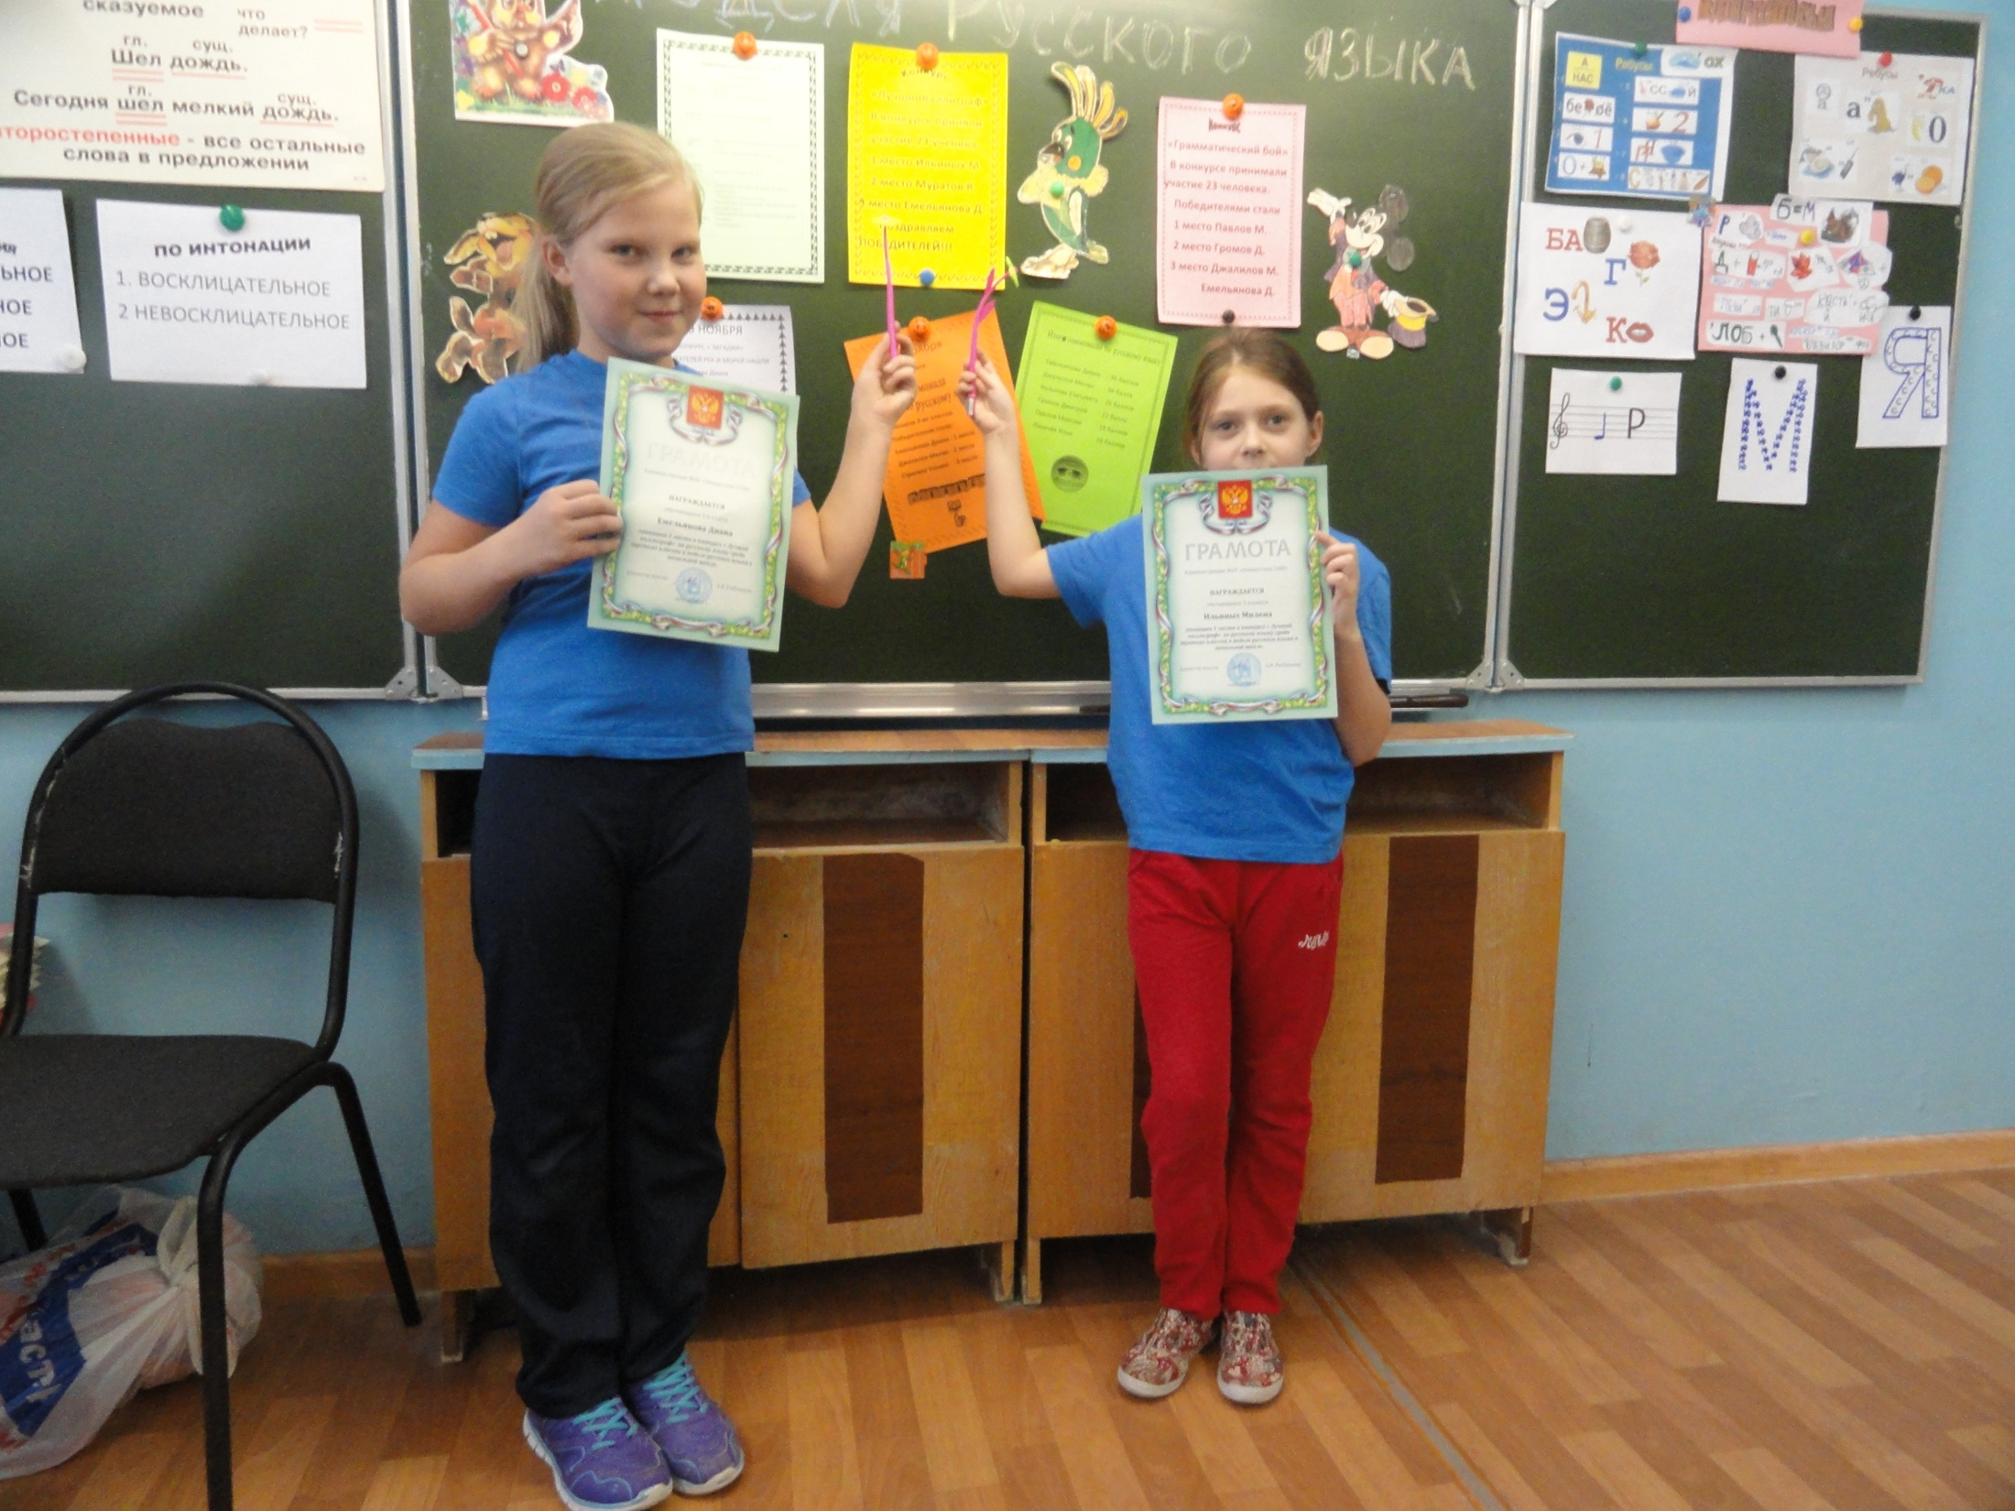

Slide 6
Программа :
17 ноября 2015 г.
День второй:
Викторина
«Грамматический бой»
1 место – Павлов Максим
2 место – Громов Дмитрий
3 место – Джалилов Милан
Емельянова Диана

Slide 7
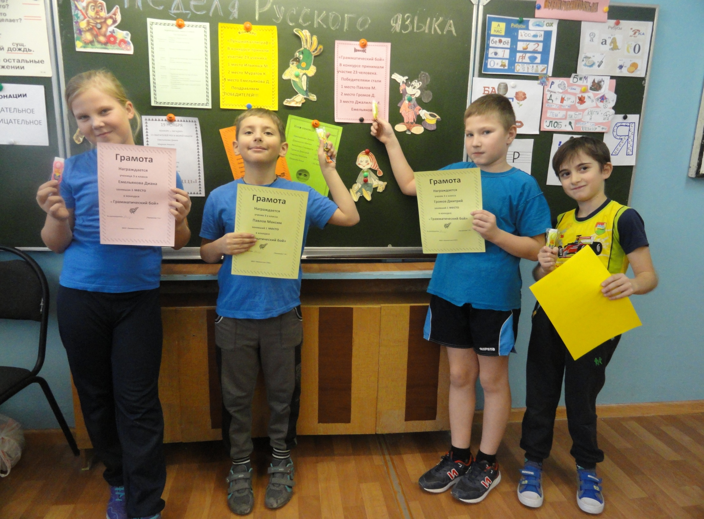

Slide 8
Программа :
18 ноября 2015 г.
День третий:
« Олимпиада по русскому языку»
для учащихся
3-х классов

Slide 9
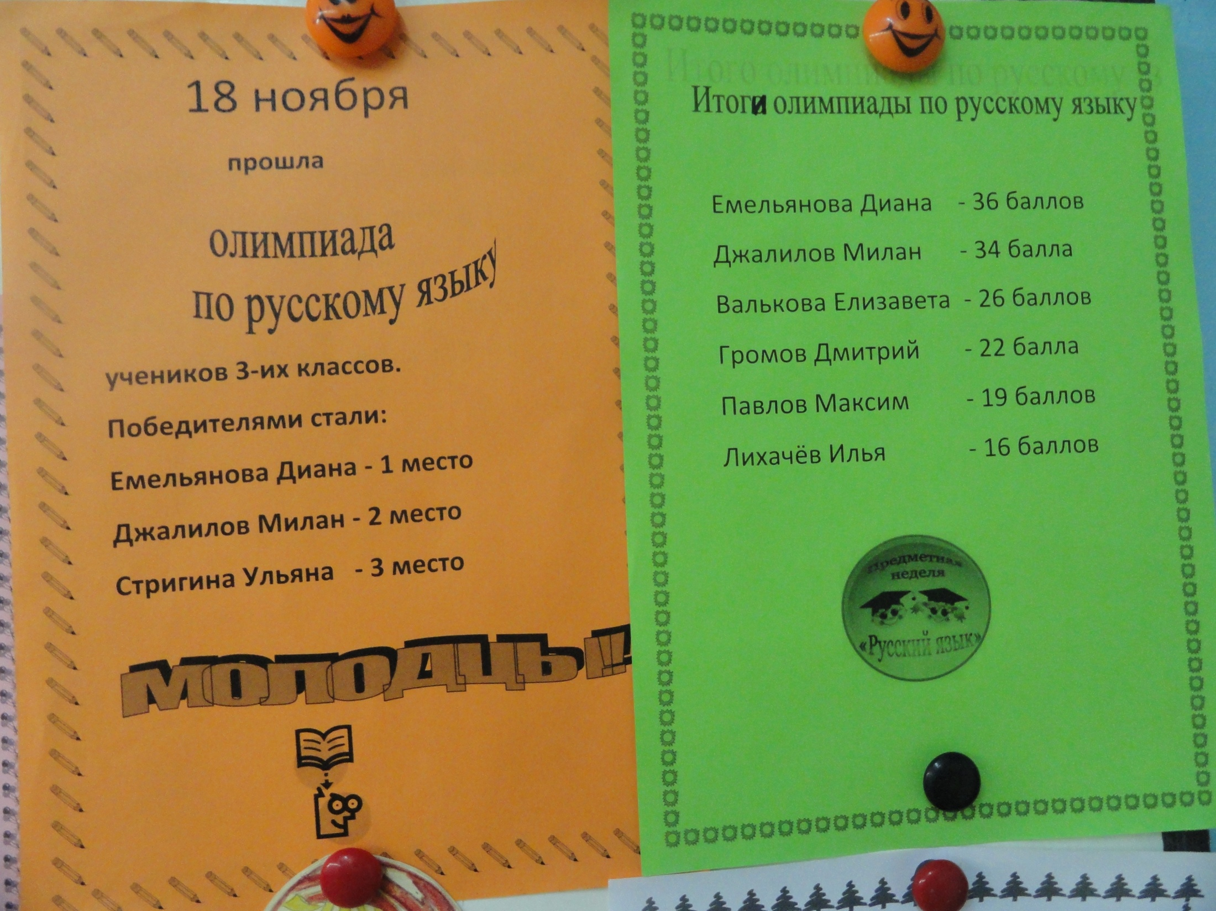

Slide 10
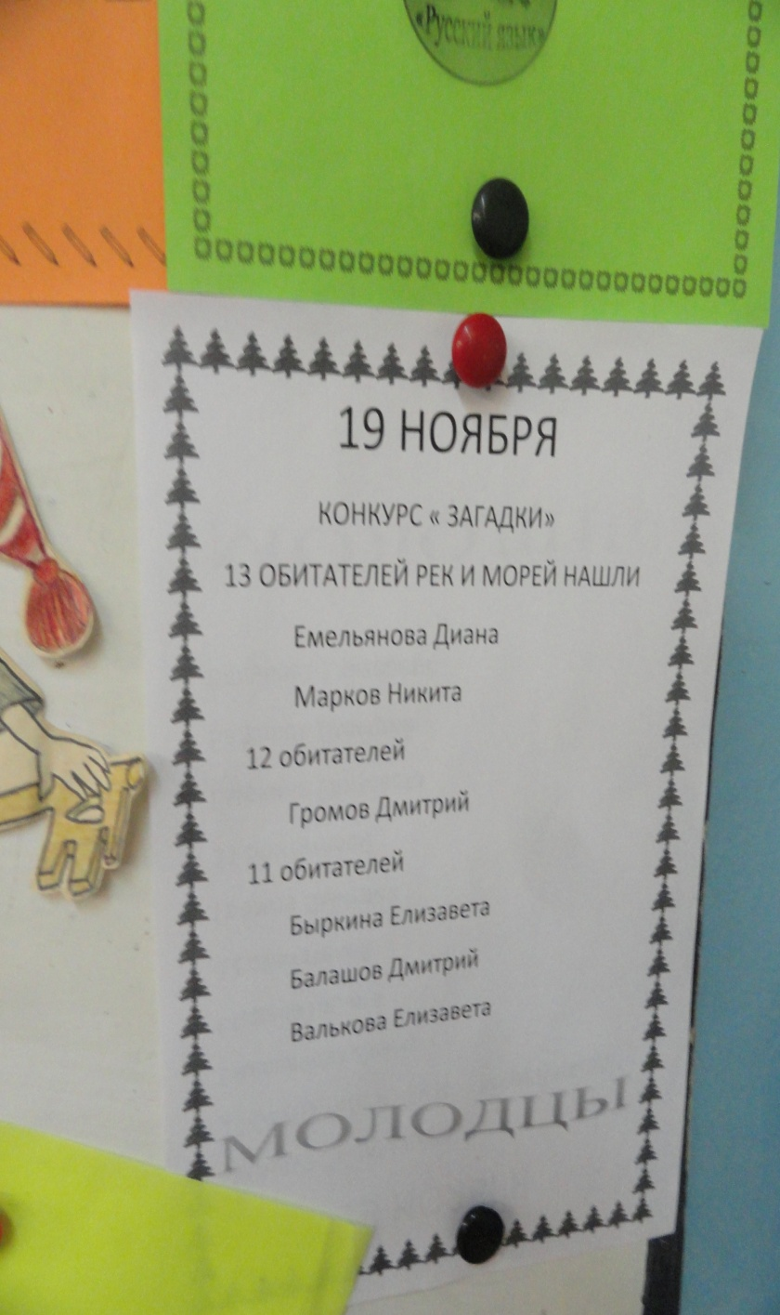
19 НОЯБРЯ 2015 Г.
День четвёртый:
КОНКУРС
« ЗАГАДКИ»

Slide 11
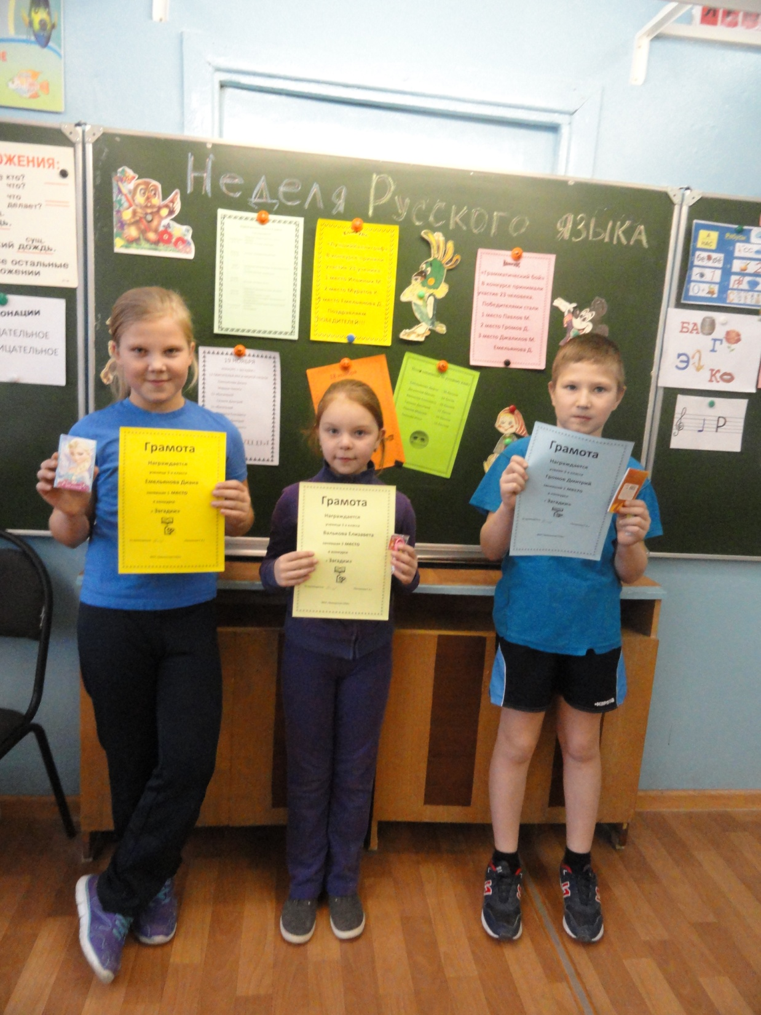

Slide 12
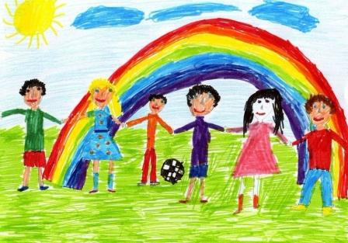
Не имей сто рублей, а имей сто друзей

Slide 13
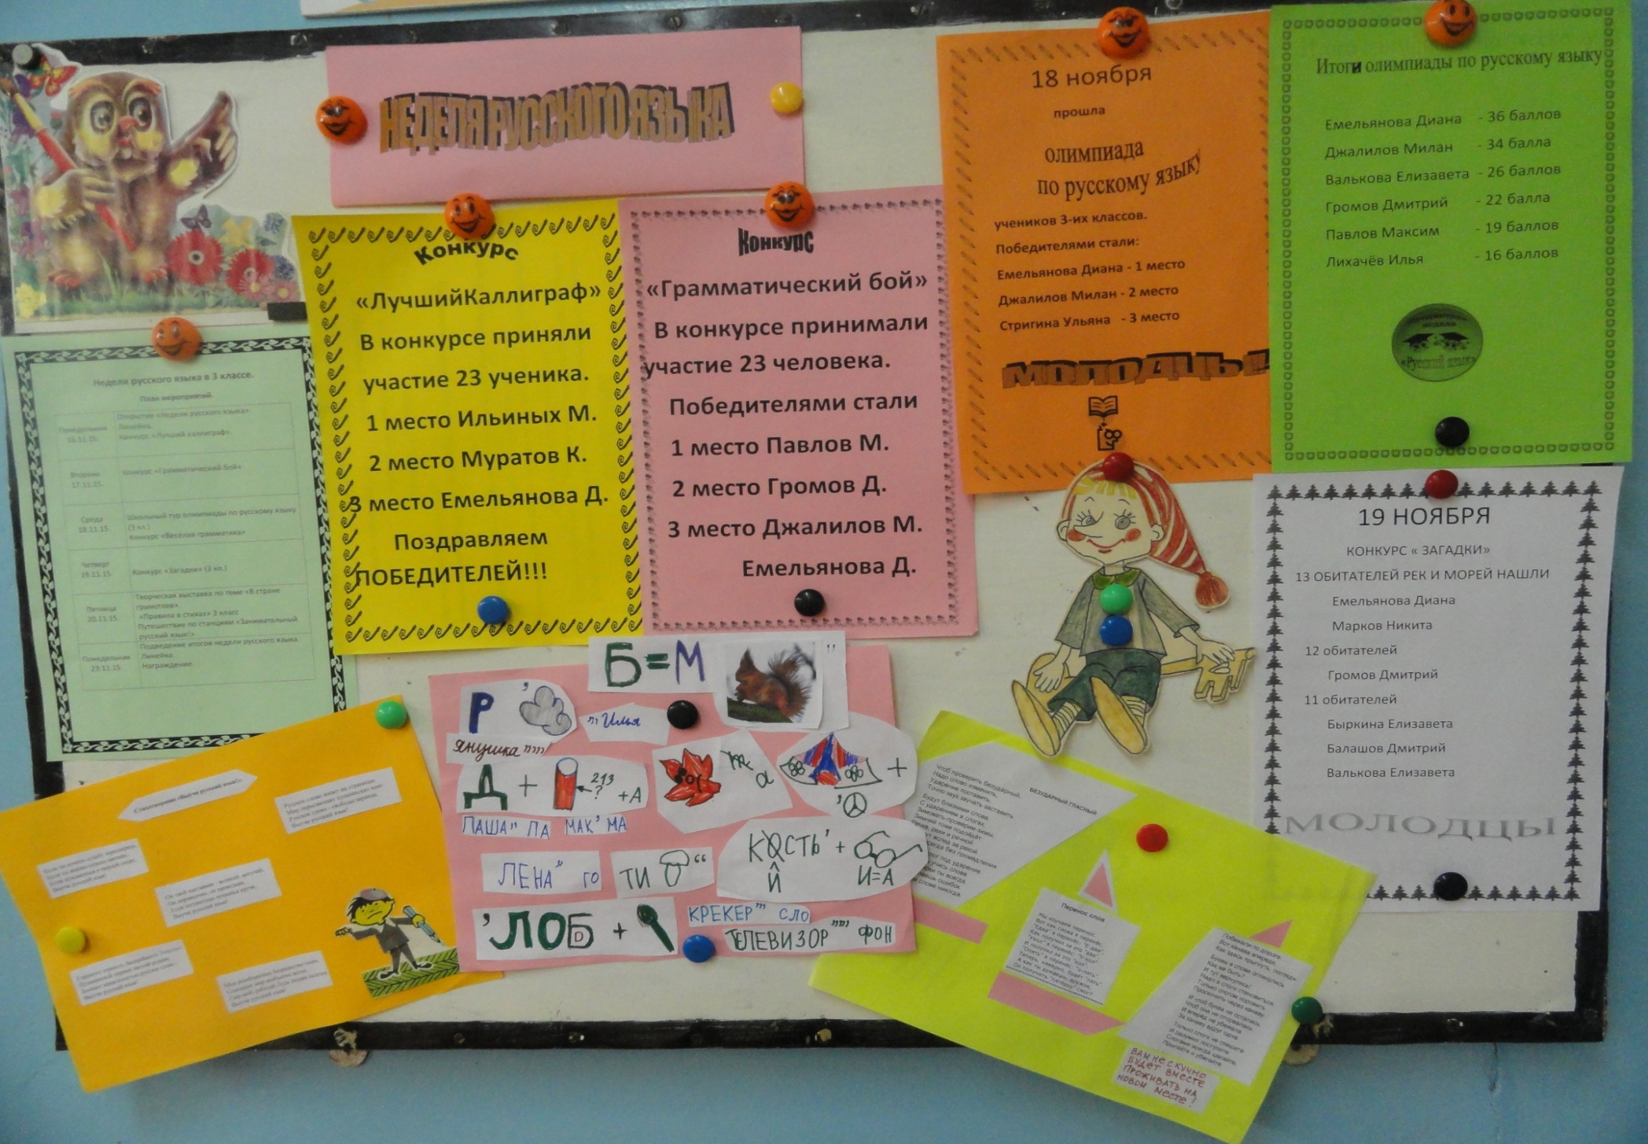

Slide 14
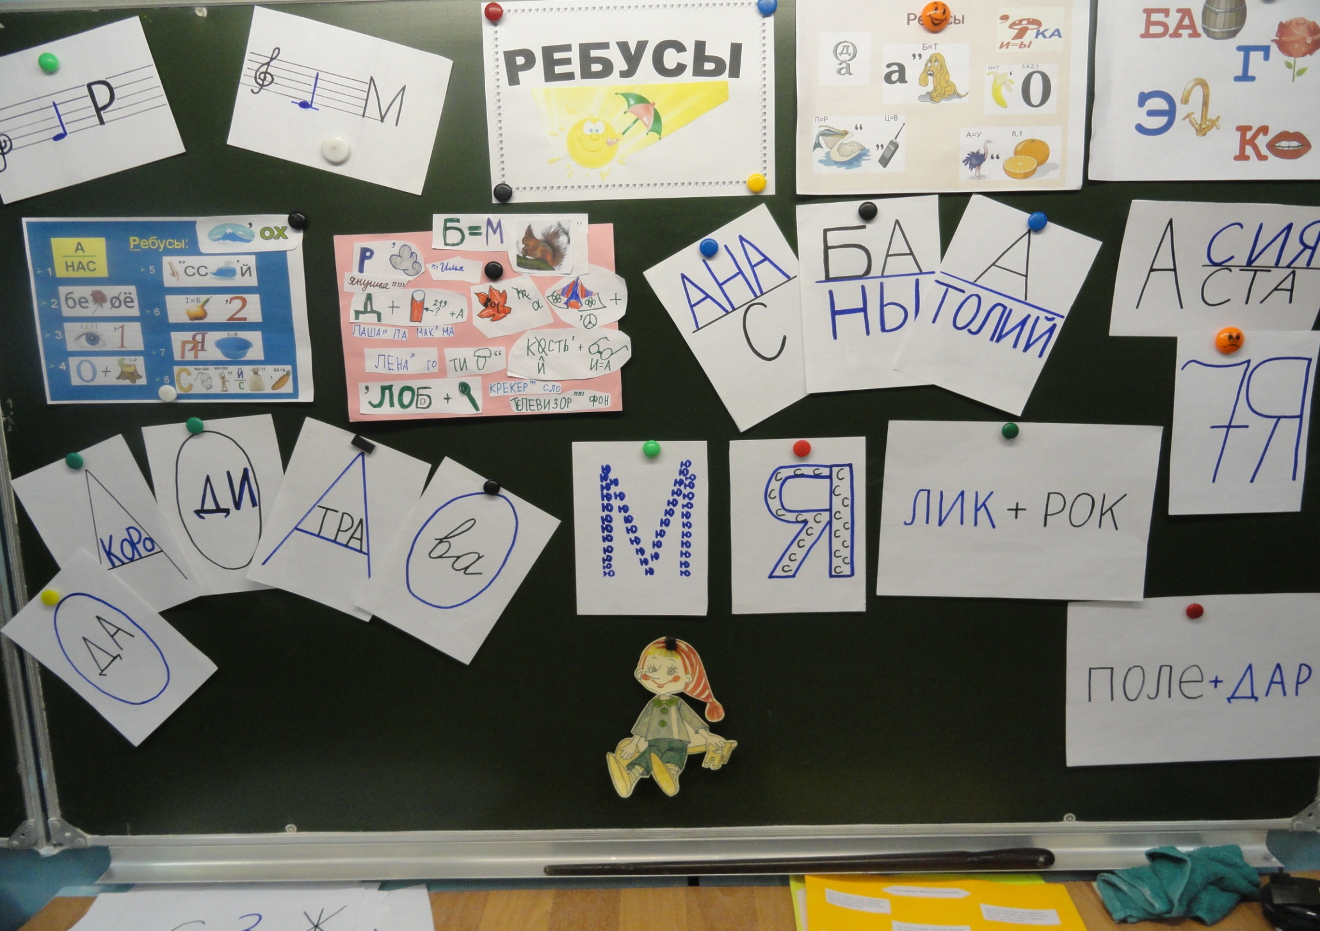

Slide 15
20 ноября 2015г.
День пятый:
Игра – путешествие
« Занимательный Русский язык»

Slide 16
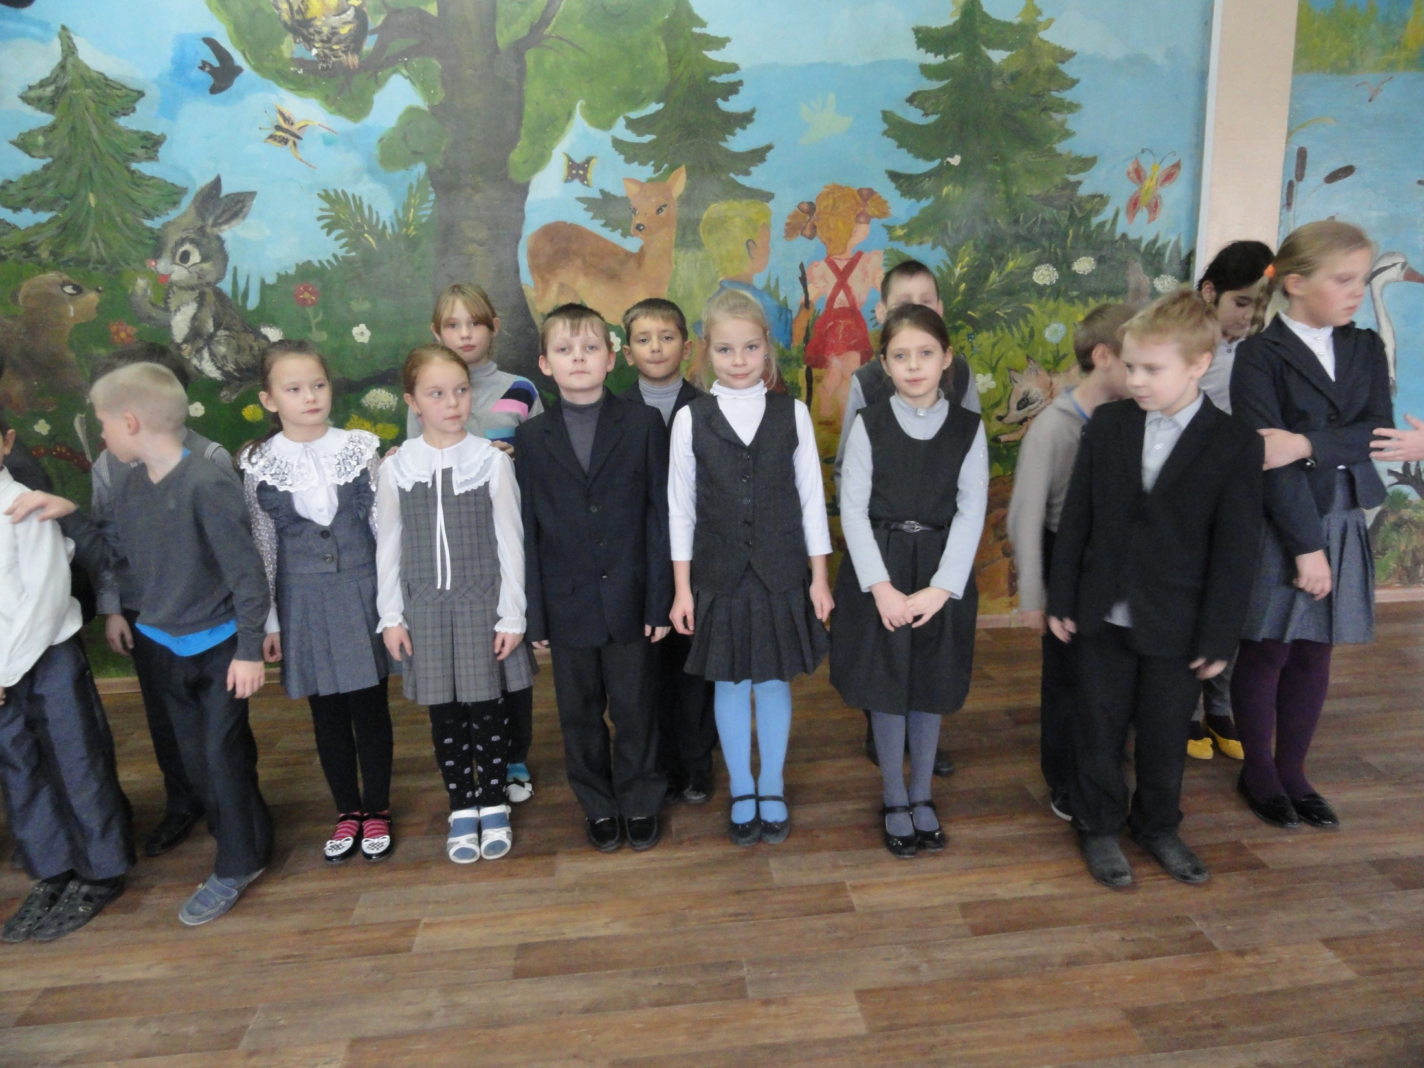

Slide 17
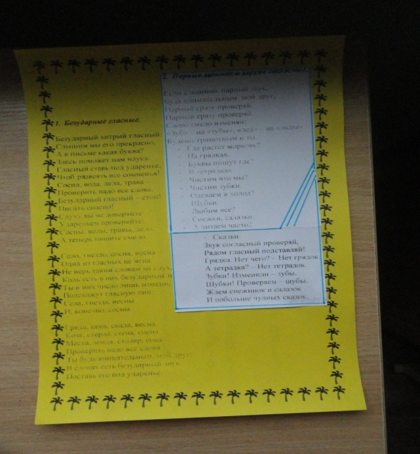
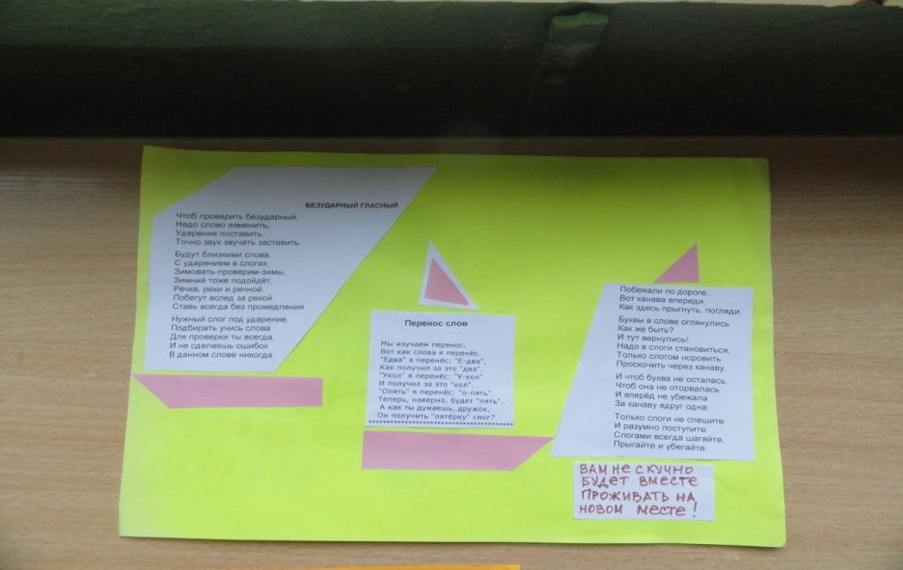
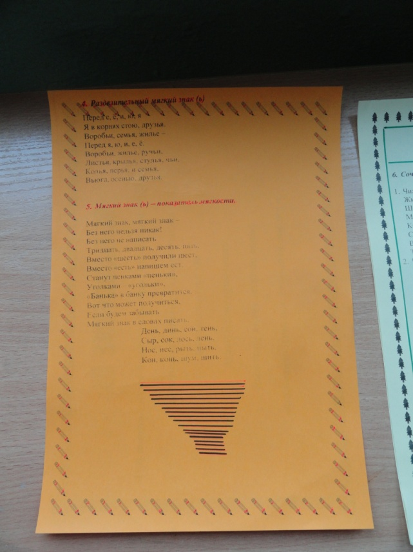

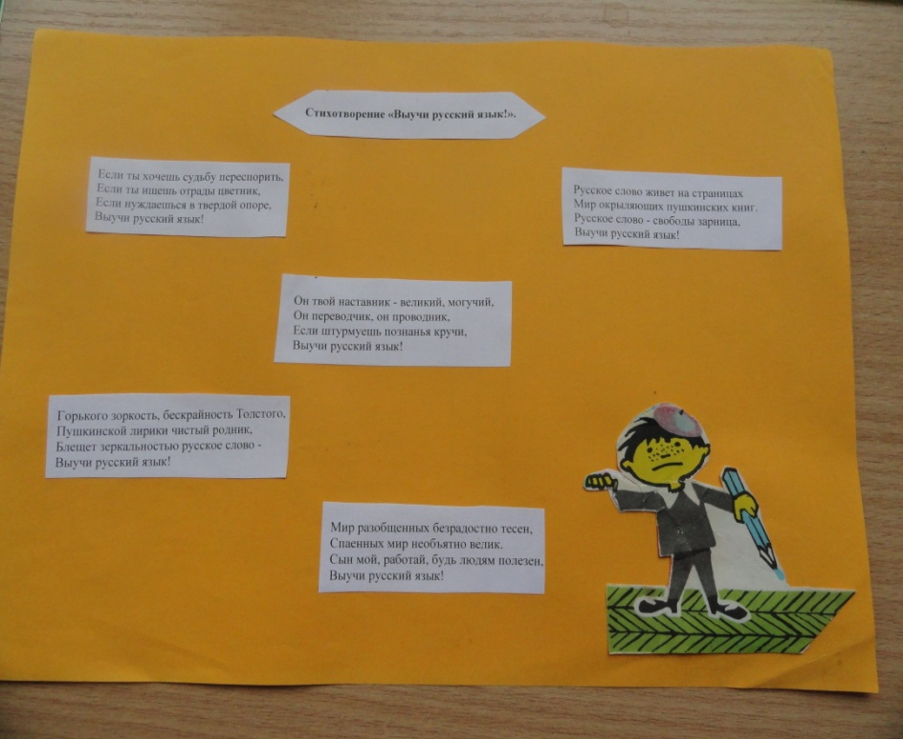
Правила в стихах
П

Slide 18
Программа :
23 ноября 2015 г.
День пятый:
Торжественное закрытие
Недели Русского Языка
в начальной школе

Slide 19

Благодарим участников!
Поздравляем участников!
Желаем дальнейших побед!

